Slide 1


Ingeniería en software
Ing. Eduardo Fernández Chávez
Hotel “Posada Favela”
EIMY LU-RUHAMA Cruz Rodríguez (19051114)
Brandon Alexis Prado Castro (19051178)
Braulio Humberto Dávila Saucedo (1905115)
Mario Orlando Torres Salazar (19051220)
12/12/2022

Slide 2

1. Nombre del proyecto:
IDEA SOFTWARE-SISTEMA DE GESTIÓN/ ADMINISTRACIÓN DE HOTEL POSADA FAVELA

Slide 3
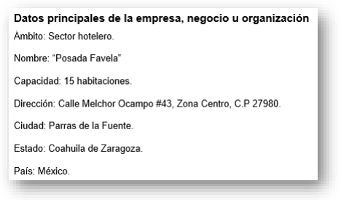

2. Descripción de la empresa y procesos actuales
El registro de reservaciones se lleva a cabo mediante un libro que sirve de apoyo para los empleados del hotel.
No se utiliza computadora algún software para gestionar/administrara esta información.
El proceso de registro de reservación se hace ahí mismo en el hotel.
Dueña:
María Lourdes Favela Cepeda de 48 años de edad.

Slide 4

3. Descripción del proyecto
Es un sistema de escritorio para el Hotel Posada Favela el cual administra y gestiona los siguientes procesos: registro de reservaciones, clientes, usuarios, habitaciones, cargos extra, cobros e informes en donde se pretende automatizar estos procesos para agilizar el trabajo del negocio hotelero.

Slide 5

4. Principal problemática
La principal problemática que presenta el negocio es el difícil, tardado y poco confiable manejo de sus registros de clientes y administración de sus recursos actuales (habitaciones).
Se afecta a los trabajadores como a los clientes, por el tiempo que se tarda en procesar un reservación manualmente.
Esto los desalienta a volver en un futuro, lo cual provoca una publicidad casi nula para el negocio.
Afecta de forma negativa a los ingresos del hotel en épocas vacacionales.
Falta de claridad en los ingresos y egresos del hotel.

Slide 6

5. Objetivos
General
Específicos
Desarrollar un producto de software que ayude a la administración de las reservaciones del Hotel Posada Favela.
Gestionar/administrar las reservaciones de habitaciones.
Obtener un mejor control de las habitaciones que se encuentren disponibles, ocupadas o inhabilitadas.
Administrar/gestionar usuarios (empleados) y clientes.
Obtener informes de reservaciones, usuarios, clientes, tickets, ingresos y egresos de turno .
Administrar los cobros de servicios (cargos extras y servicio final).

Slide 7
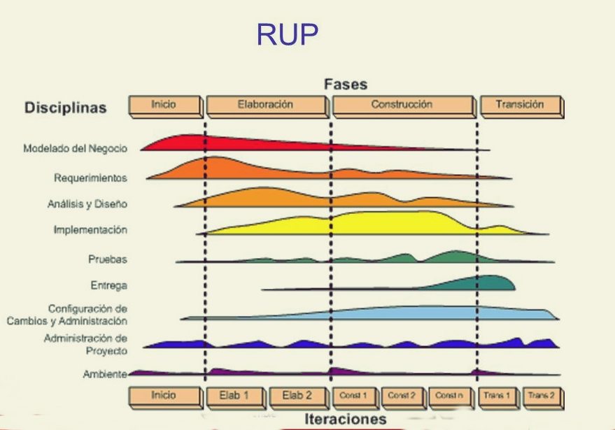
6. METODOLOGÍA

Slide 8
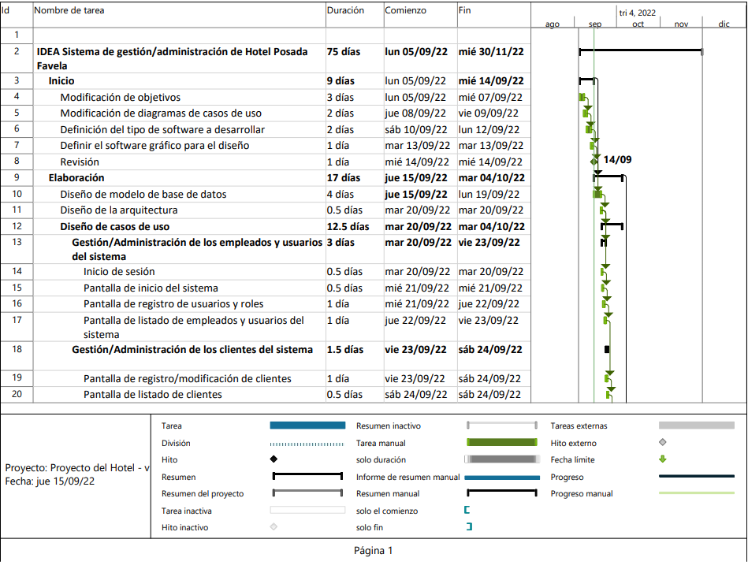
7. Planificación del proyecto

Slide 9
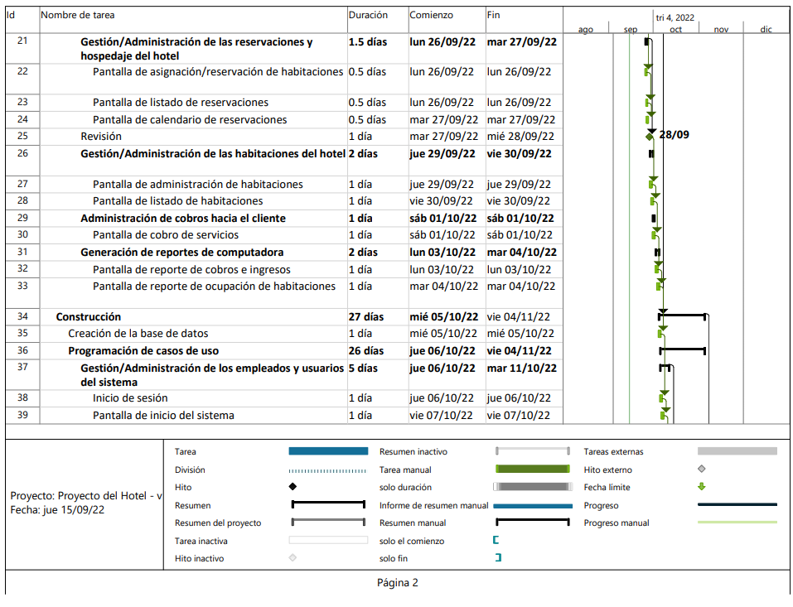
7. Planificación del proyecto

Slide 10
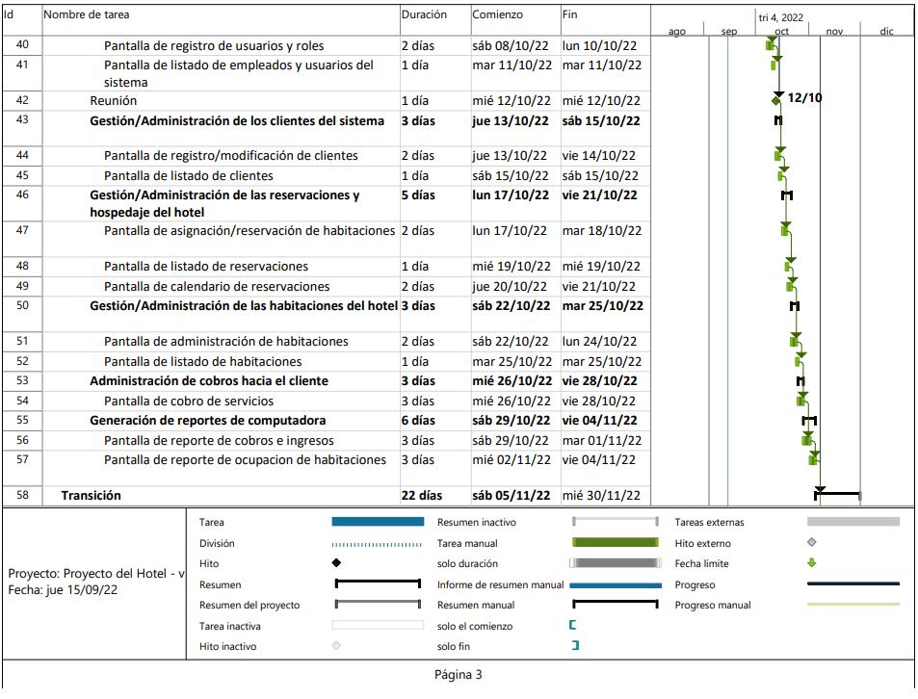
7. Planificación del proyecto

Slide 11
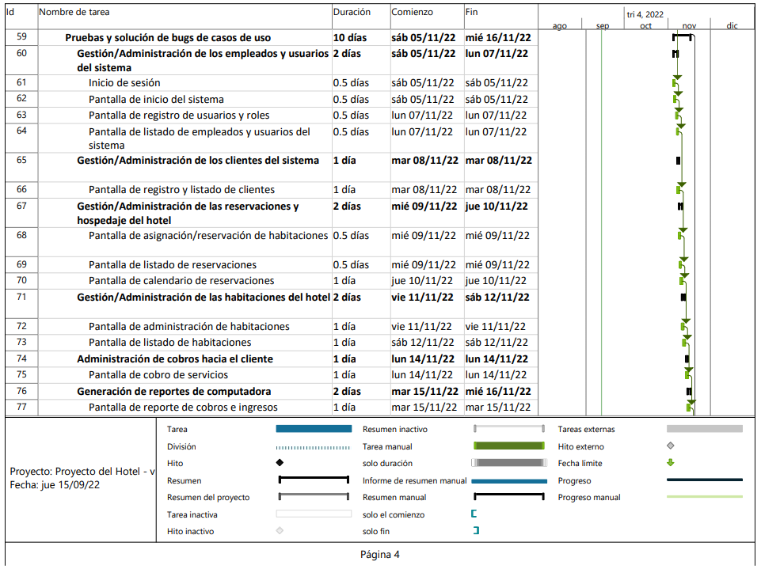
7. Planificación del proyecto

Slide 12
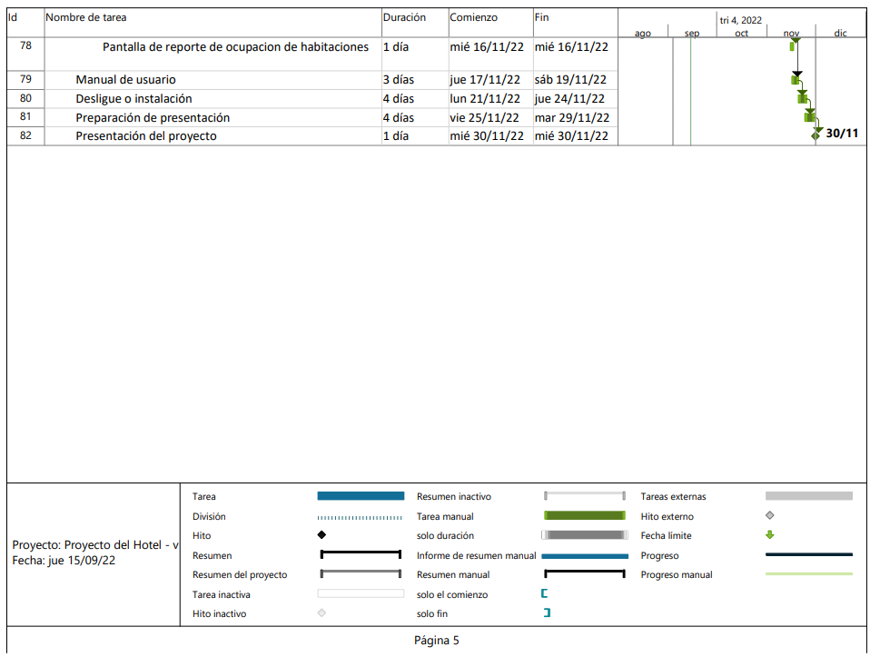
7. Planificación del proyecto

Slide 13

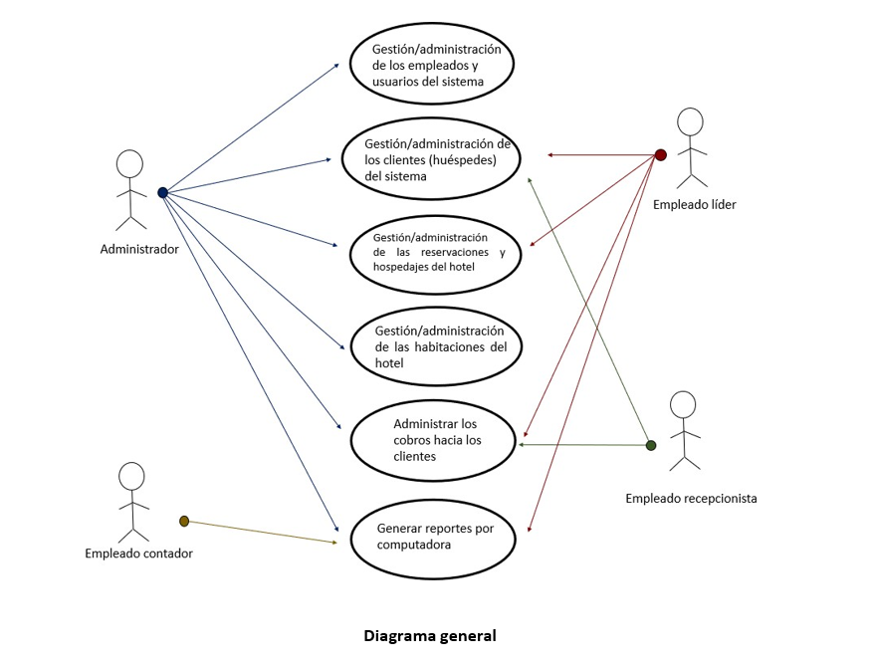
8. Aspectos de análisis

Slide 14
Técnicas de recopilación de información
¿Cuántas habitaciones cuenta el hotel?
¿Cuál es el proceso actual para realizar una reservación y registro de un cliente?
¿Cuántos empleados cuenta el hotel?
¿Por cuales medios se puede hacer una reservación de una habitación?
¿Cómo sabe el cliente que su cita está confirmada?
¿Qué métodos de pago utiliza actualmente?
¿Qué tipo de servicios cuenta el hotel?
¿El hotel se anuncia por redes sociales, sitios web de reservaciones, etc.?
¿Actualmente utiliza alguna computadora para automatizar algún proceso del hotel?
¿Conoce actualmente el estado actual del negocio en cuanto a información de ocupación hotelera, ganancias, perdidas, fechas con más solicitud de alojamiento y el estado de satisfacción del cliente?
Preguntas realizadas al cliente

Slide 15
Diagrama de casos de uso

Slide 16
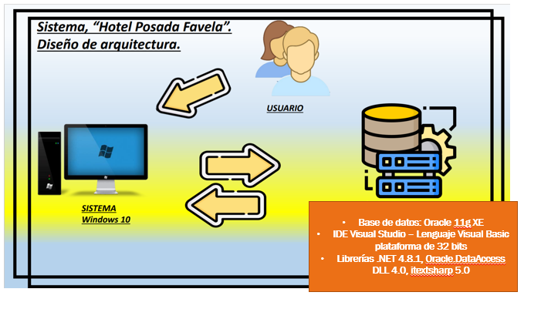
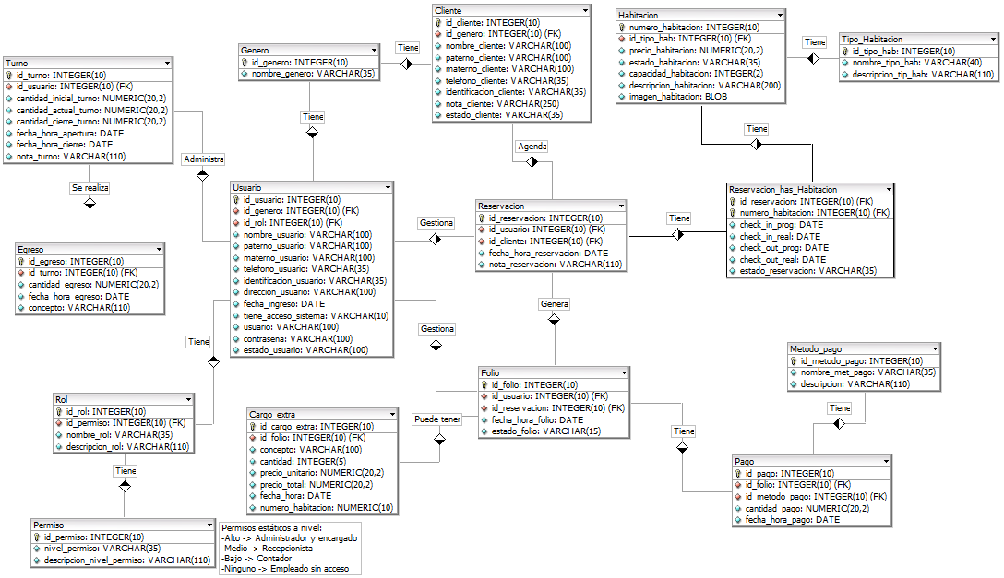
9. Aspectos de diseño

Slide 17
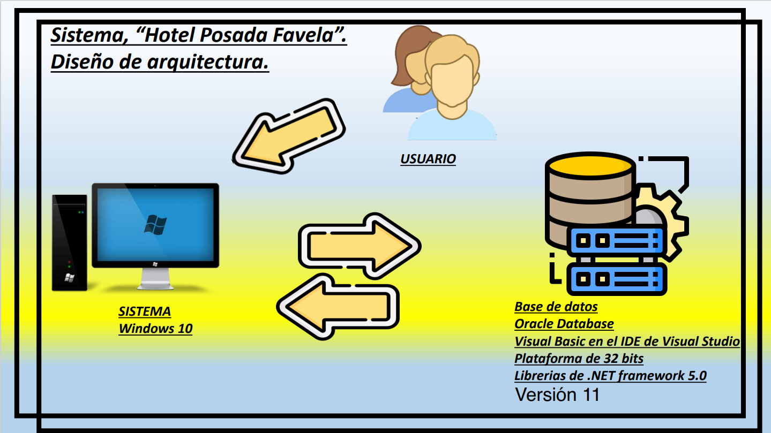
Arquitectura
Base de datos: Oracle 11g XE
IDE Visual Studio – Lenguaje Visual Basic plataforma de 32 bits
Librerías .NET 4.8.1, Oracle.DataAccess DLL 4.0, itextsharp 5.0

Slide 18
Diagrama entidad relación de la base de datos

Slide 19
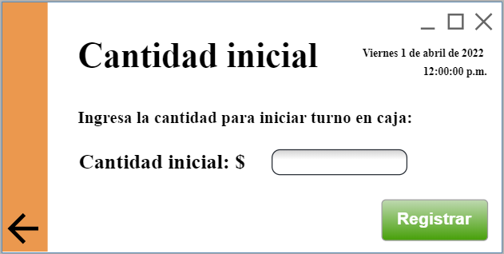
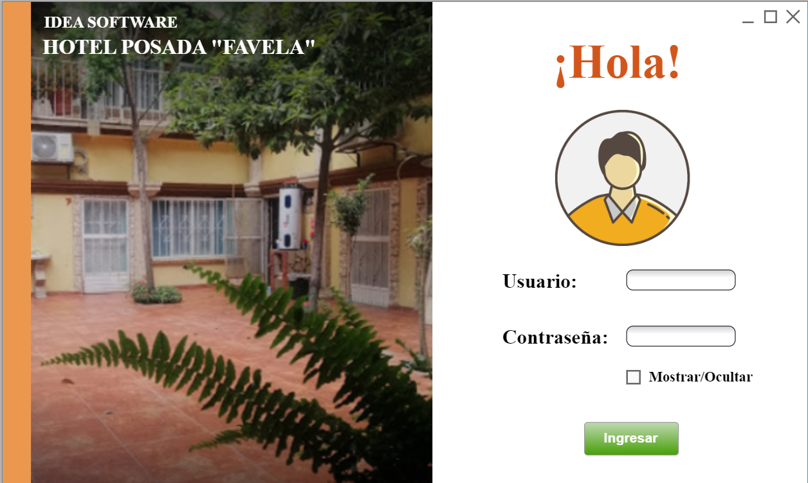
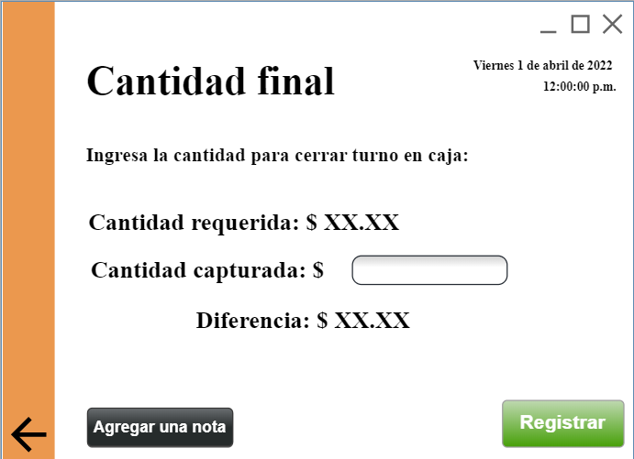
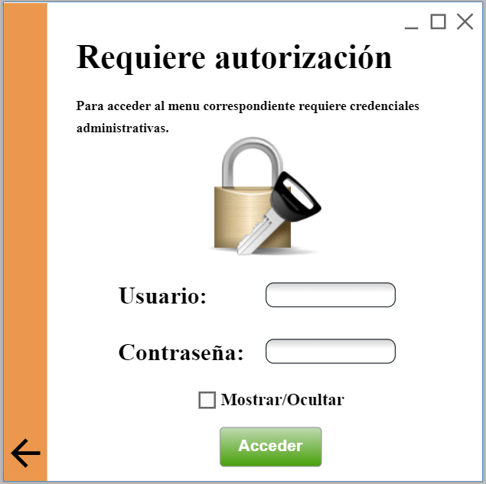
Interfaces hechas en Pencil

Slide 20
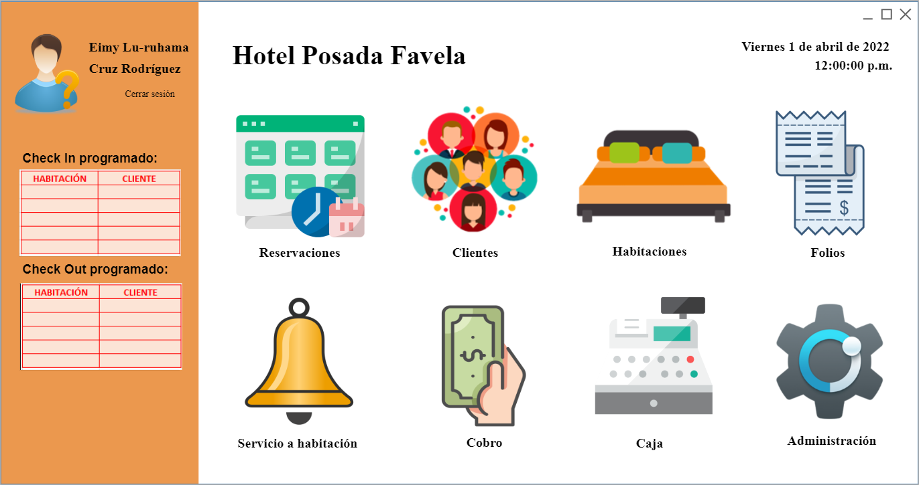
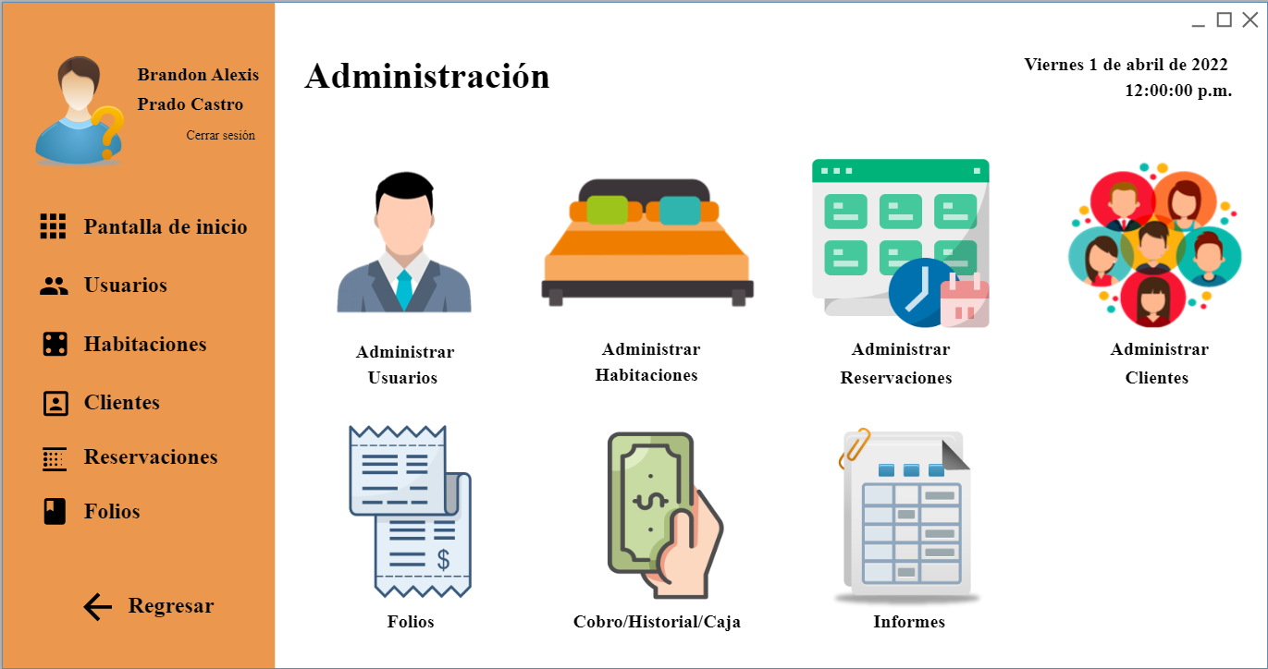
Interfaces

Slide 21
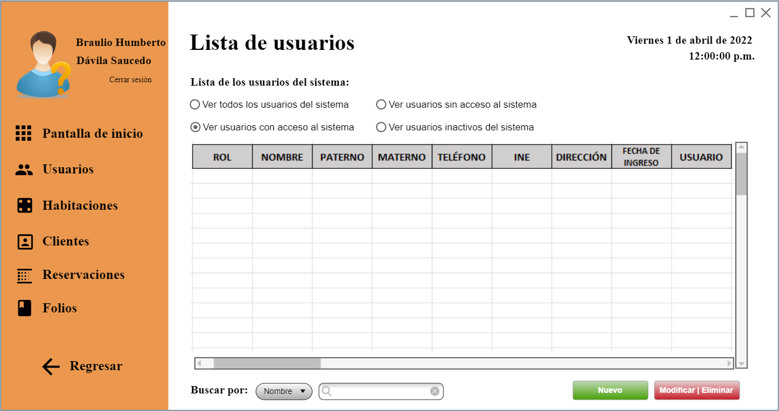
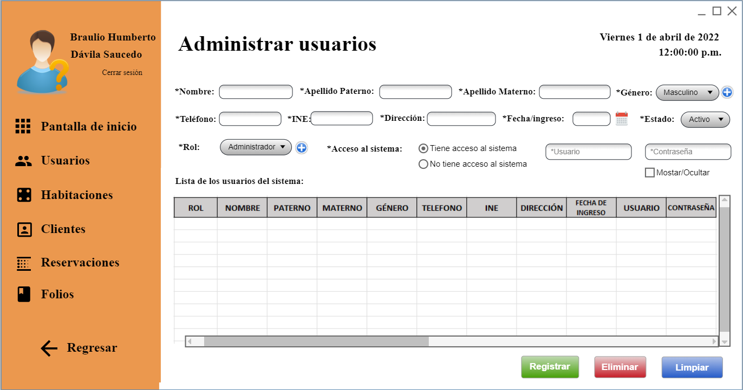
Interfaces

Slide 22
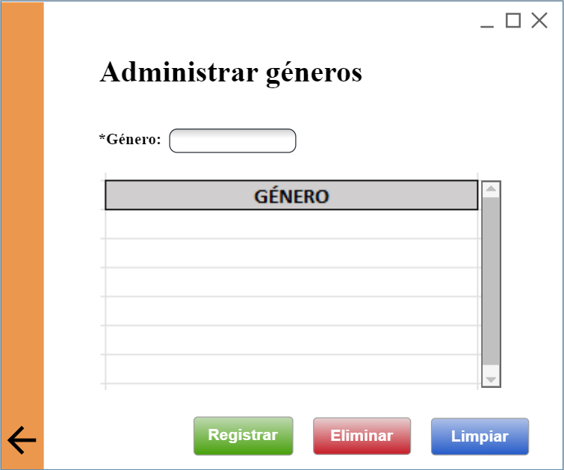
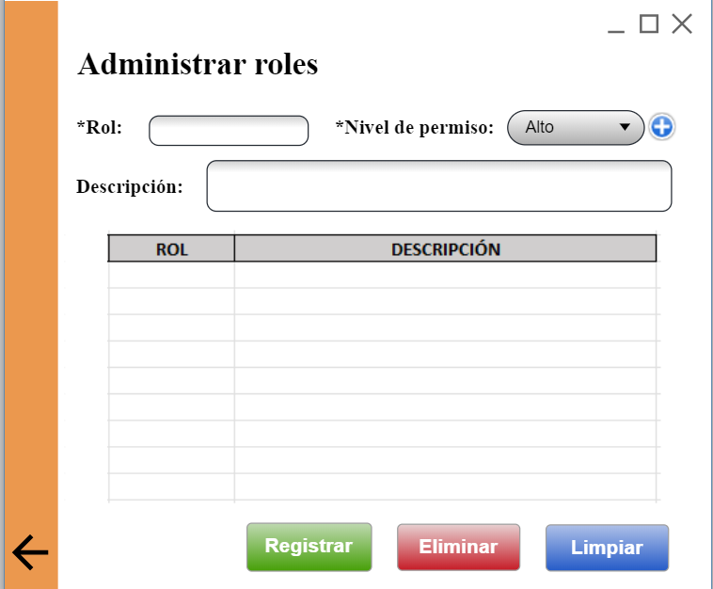
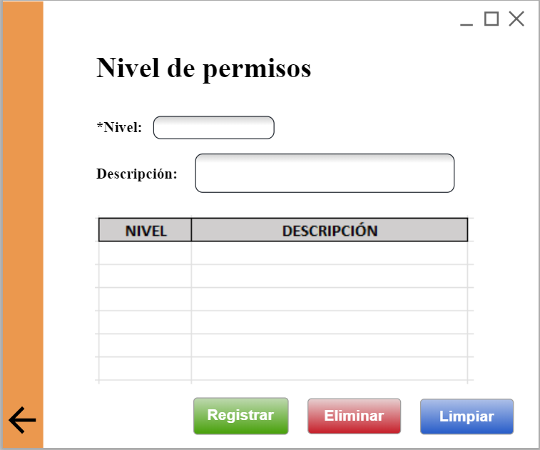
Interfaces

Slide 23
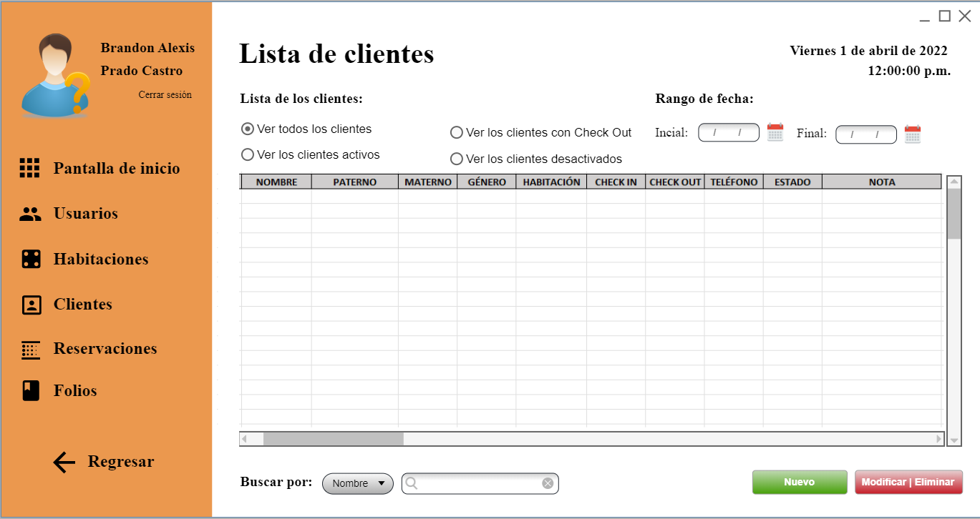
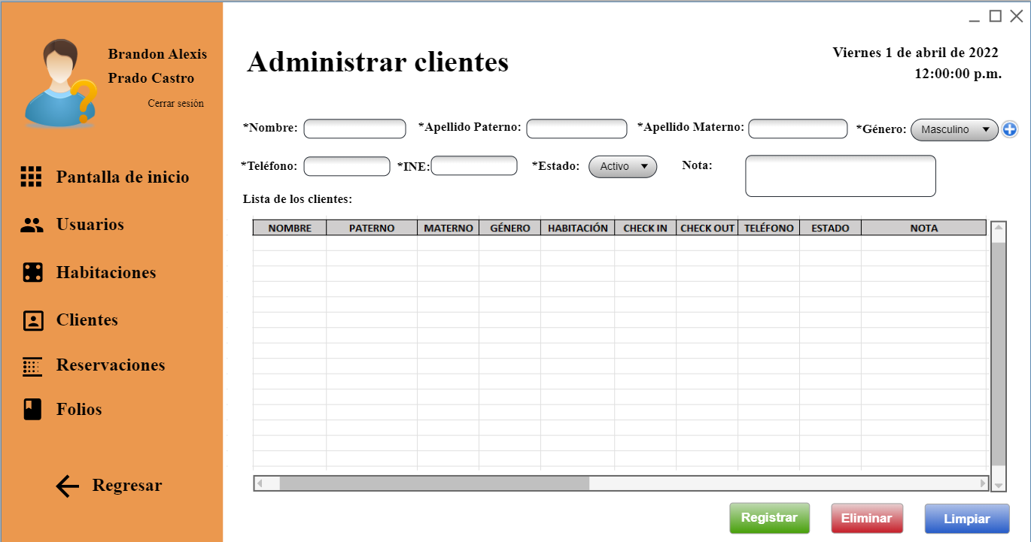
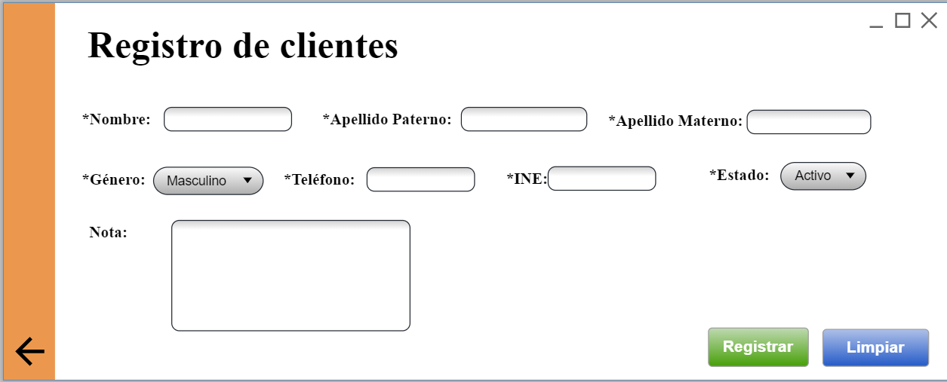
Interfaces

Slide 24
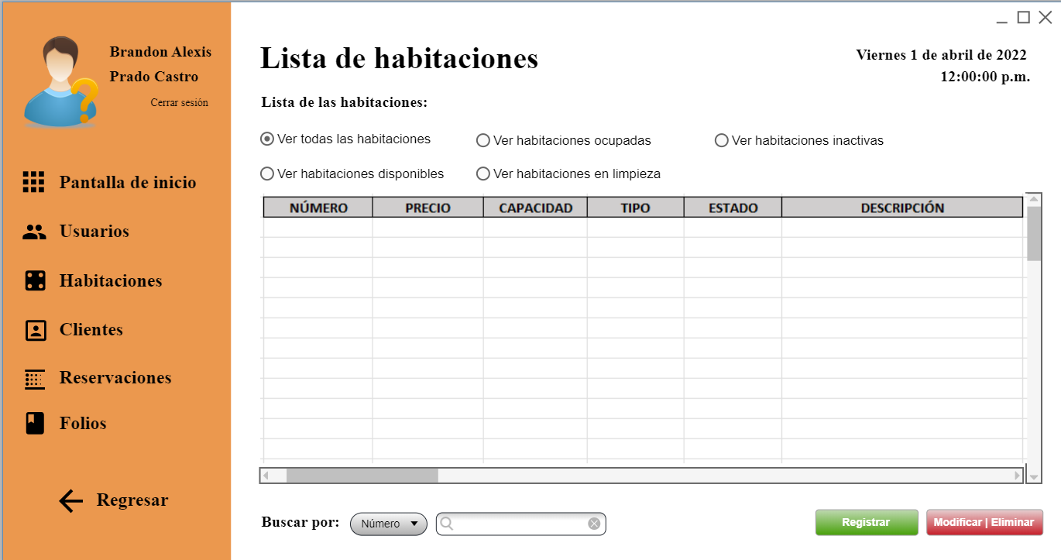
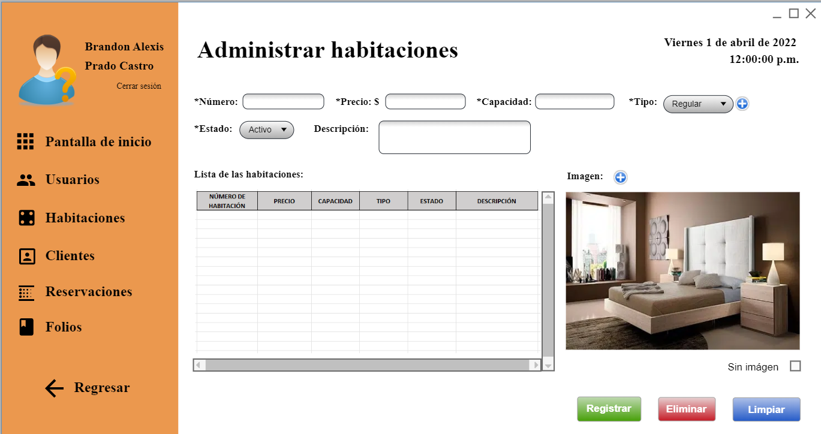
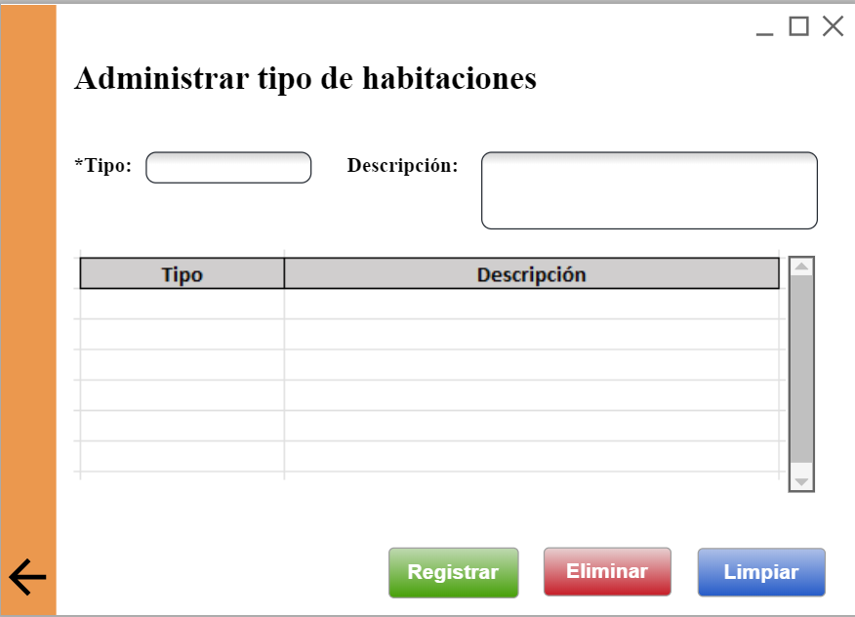
Interfaces

Slide 25
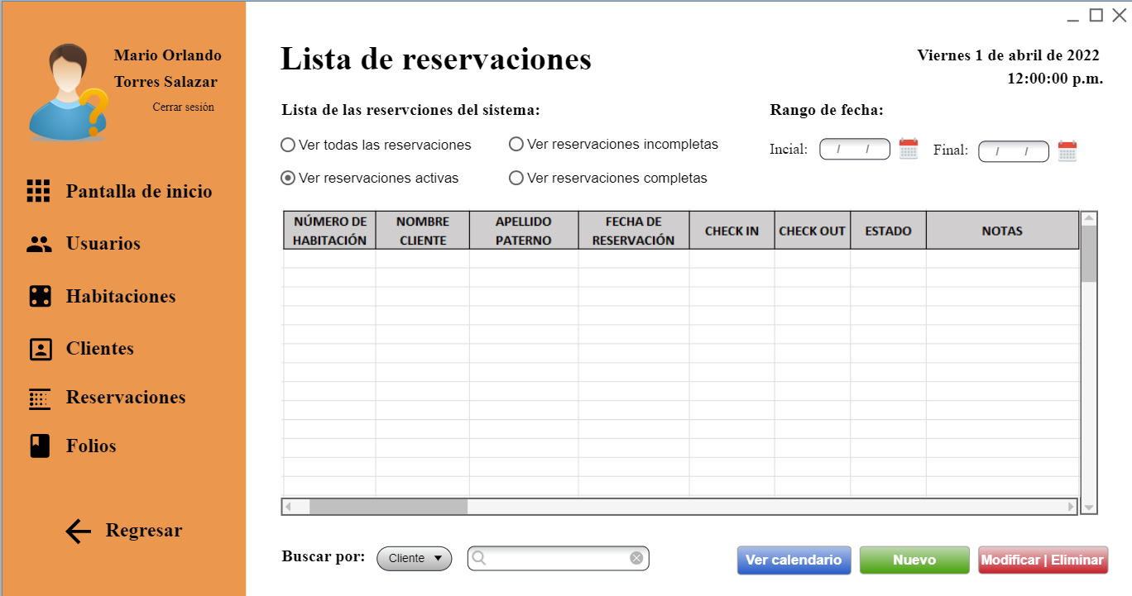
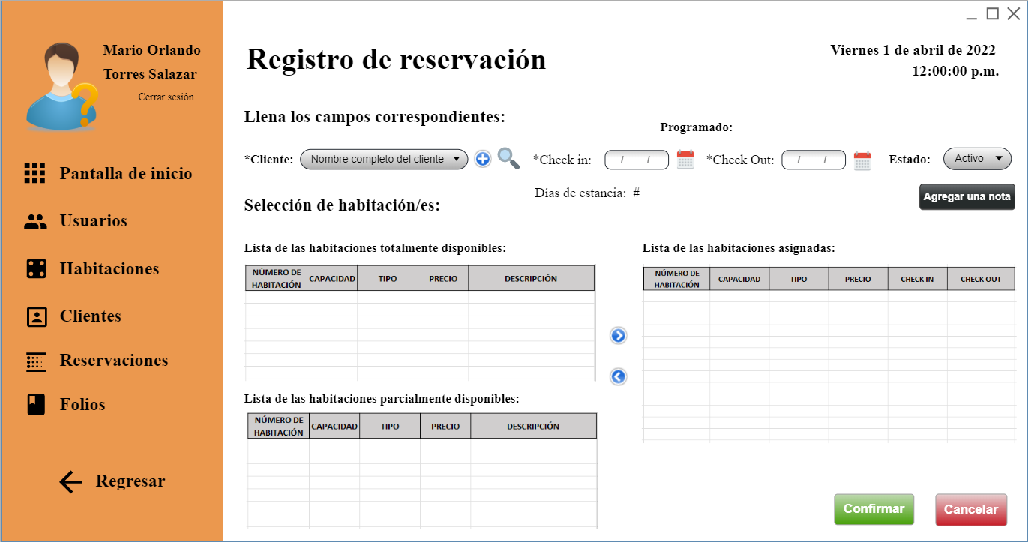
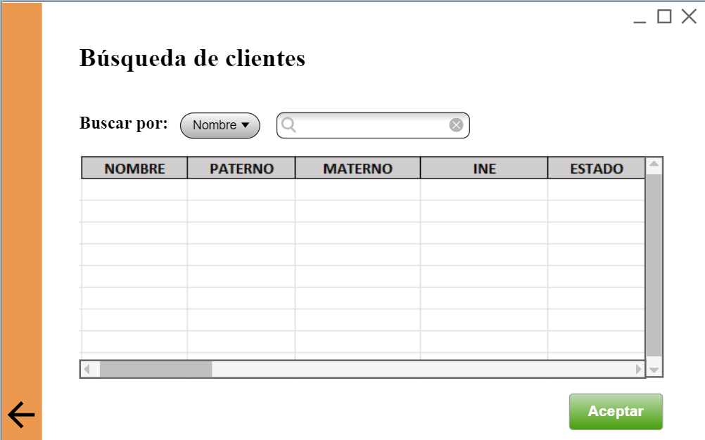
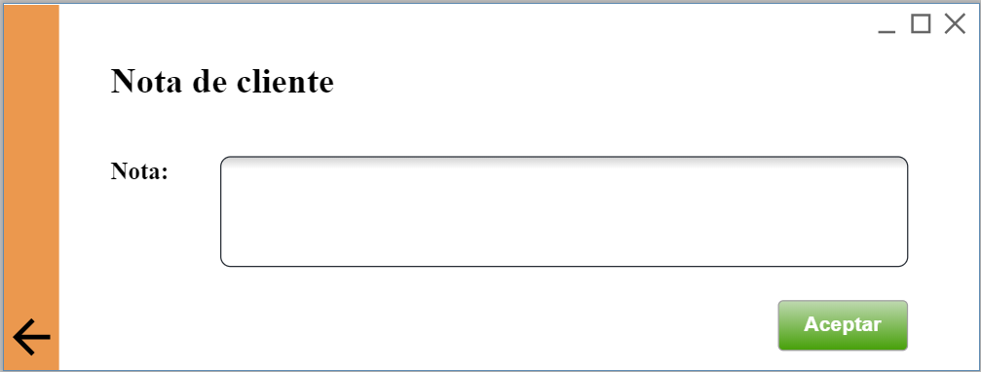
Interfaces

Slide 26
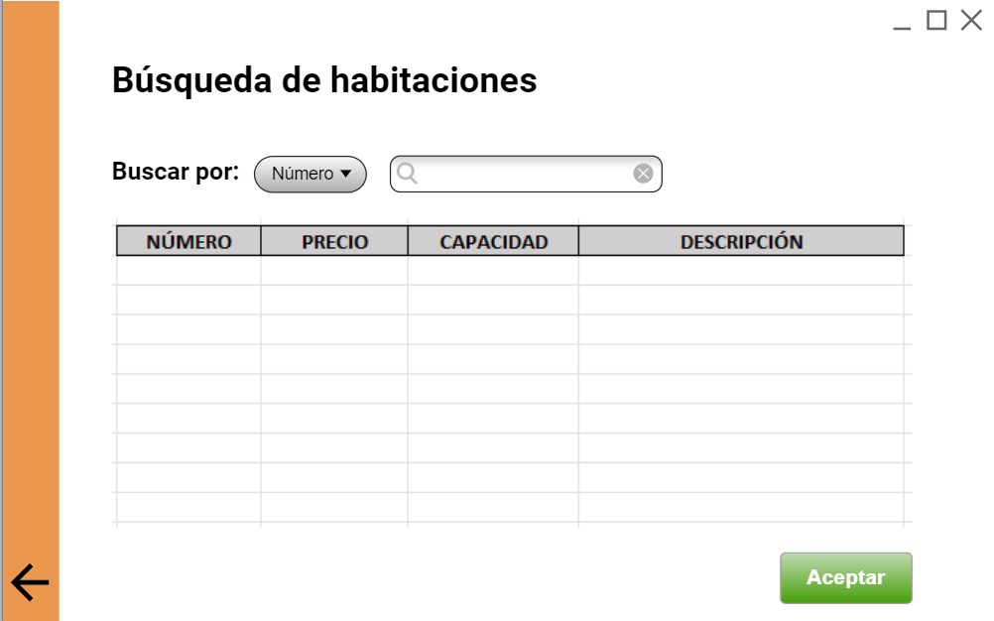
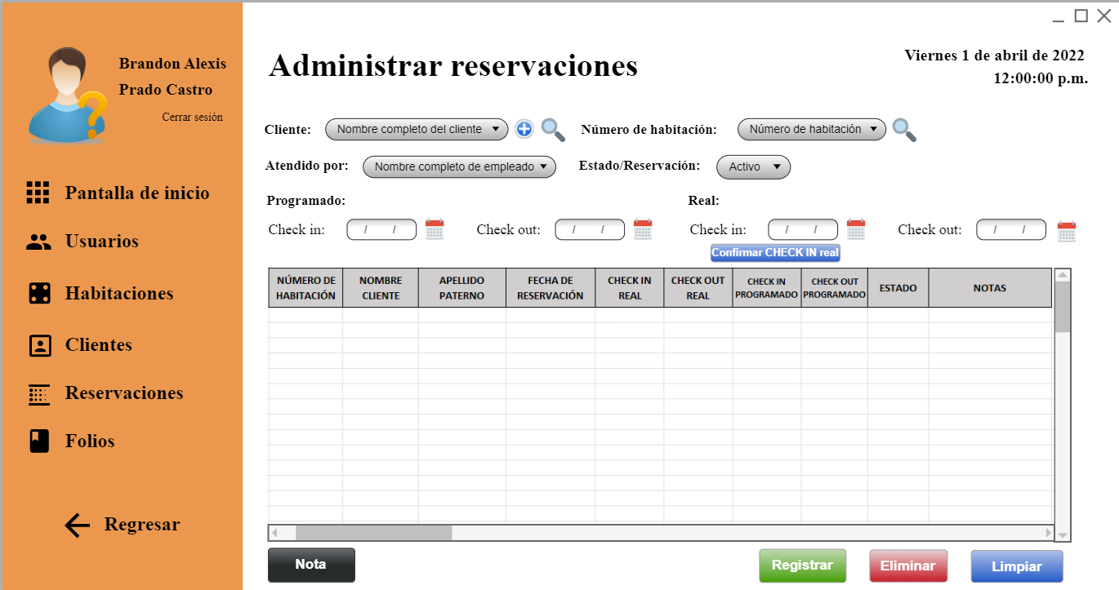
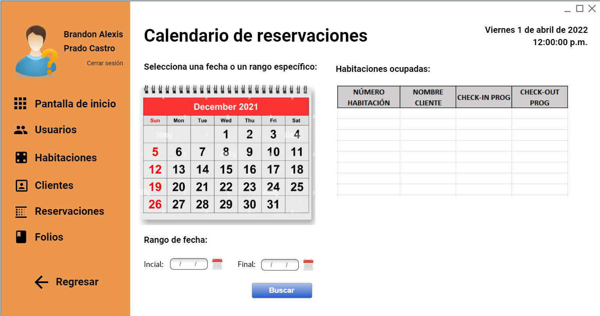
Interfaces

Slide 27
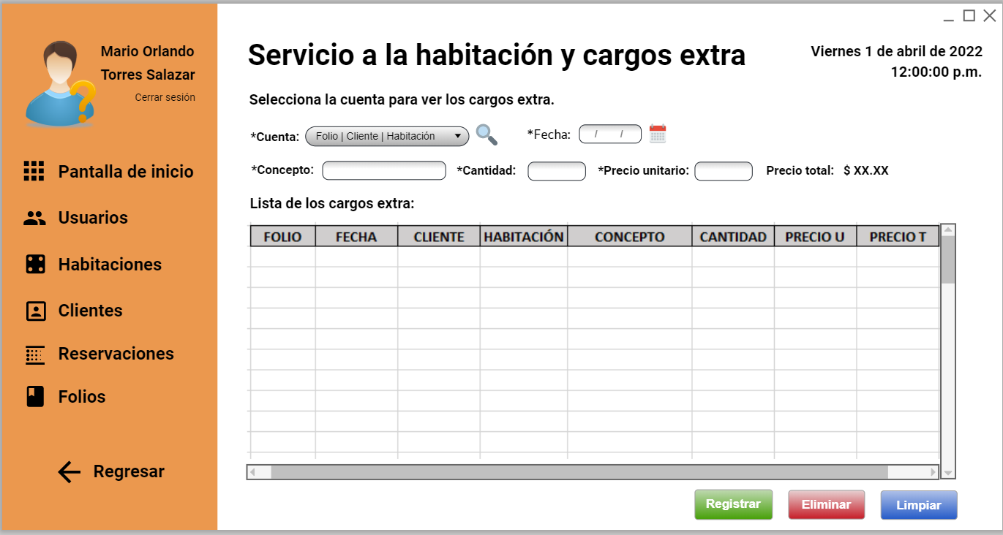
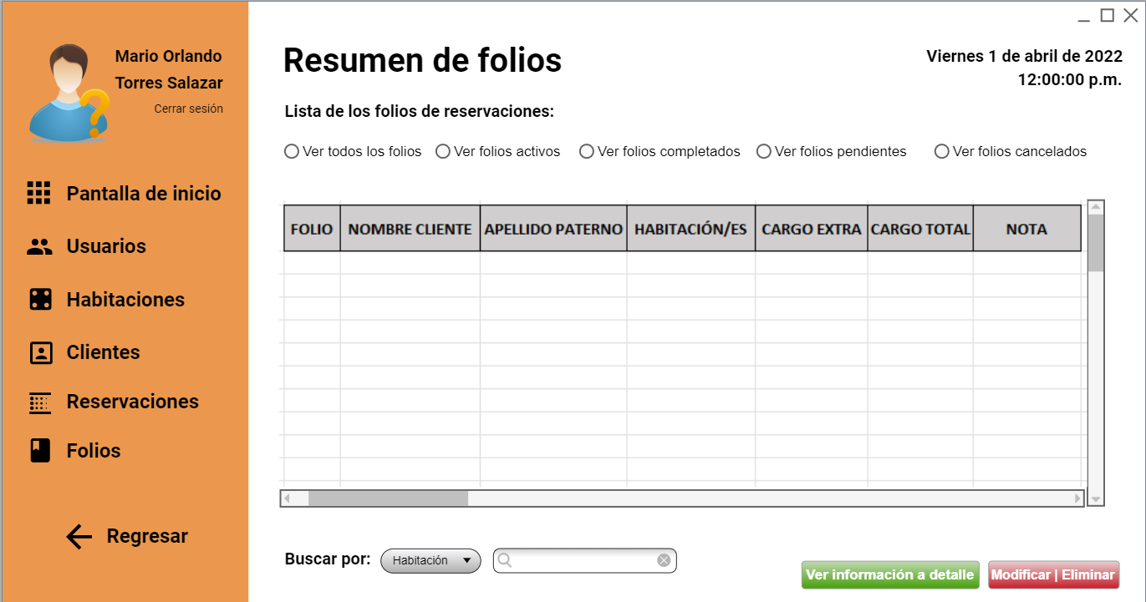
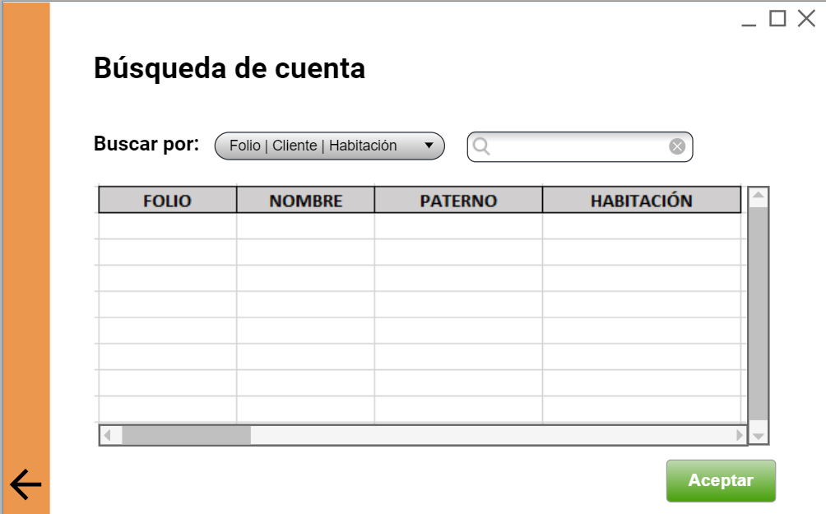
Interfaces

Slide 28
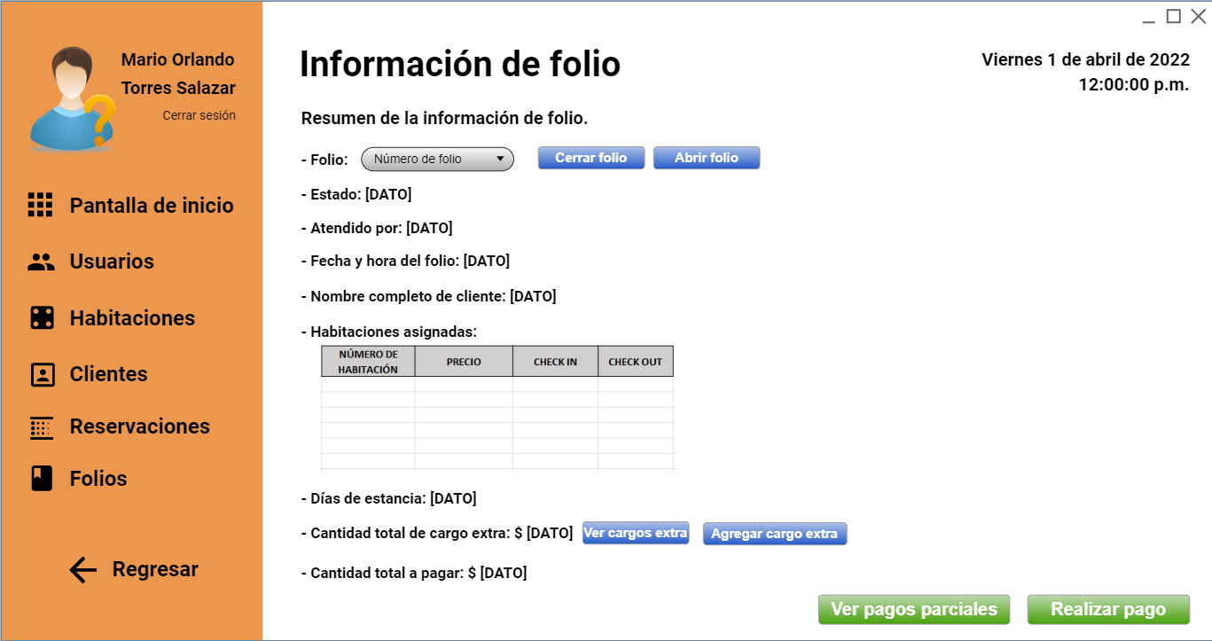
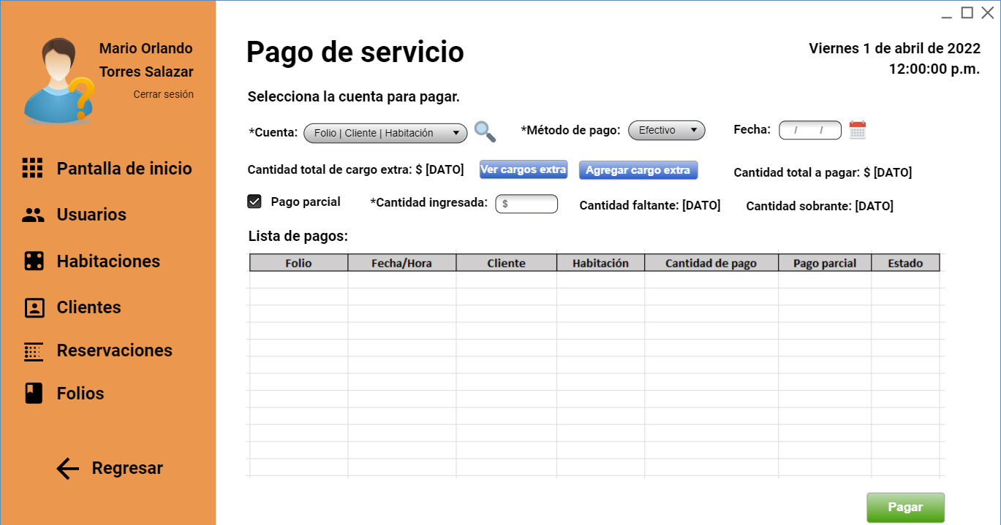
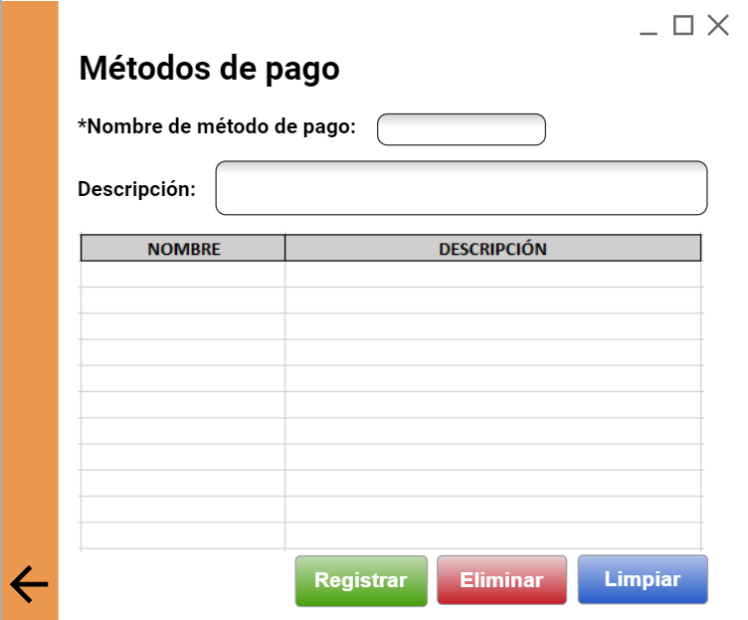
Interfaces

Slide 29
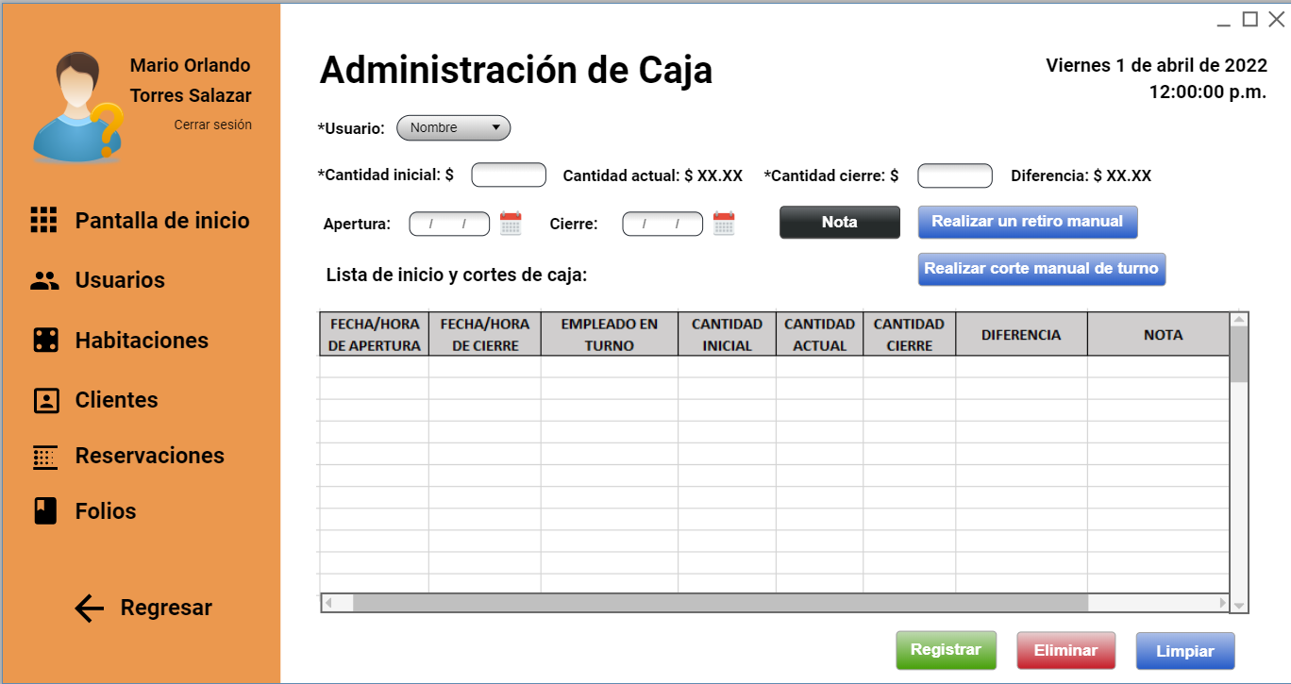
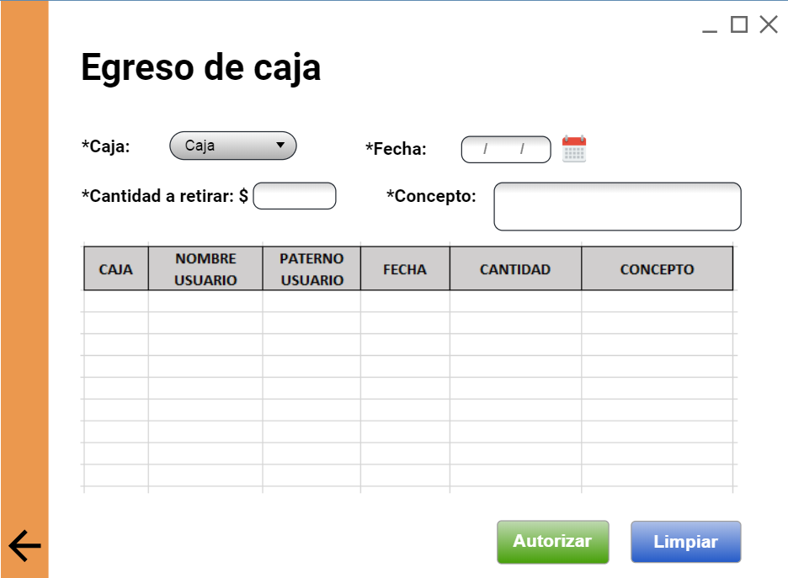
Interfaces

Slide 30
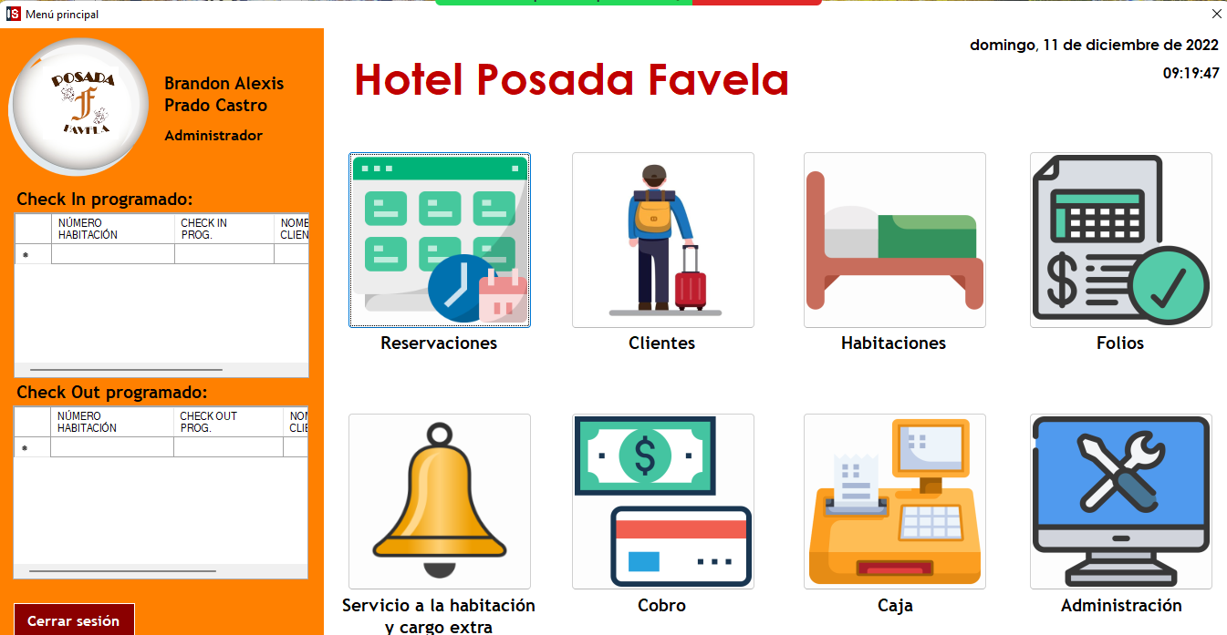
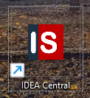
10. Programación -Principales casos de uso

Slide 31
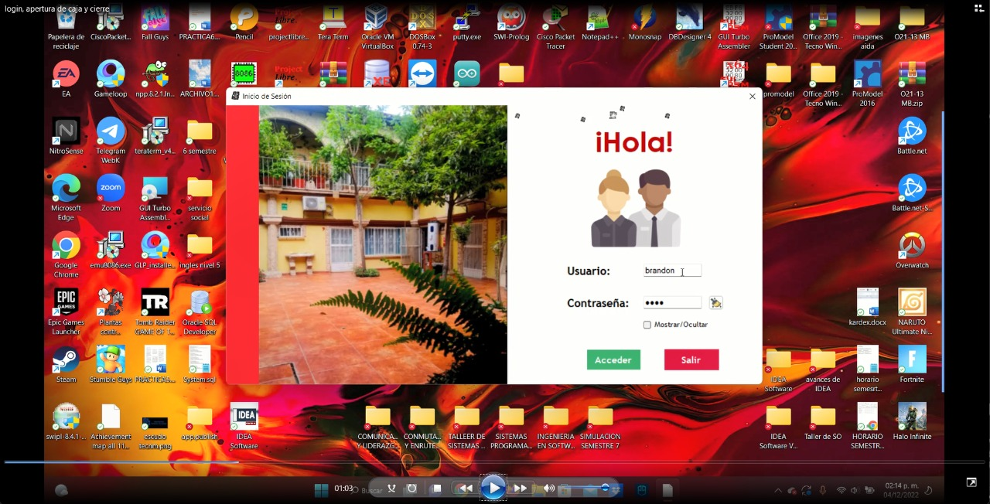
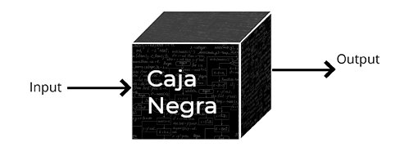
11. Aspectos de transición -Diseño de pruebas -Manual de usuario

Slide 32
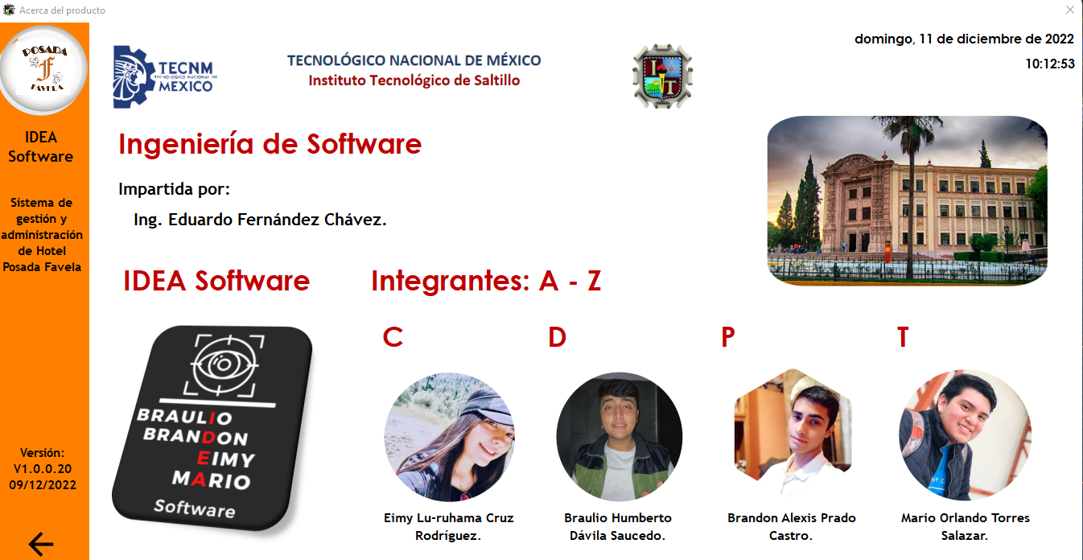
12. Conclusiones

